Slide 1
KEDİ VE KÖPEK sınıflandırma SİSTEMİ
Muhammed Yusuf KURTULUŞ - 201502012

Slide 2
Veri seti
Eğitim veri setinde toplam 8000 adet resim bulunmaktadır ve bu resimler, modelin kedi ve köpek sınıflandırma görevinde öğrenmesini destekleyecek şekilde çeşitlendirilmiştir. Test veri setinde ise 4000 adet resim yer almakta olup, bu set modelin sınıflandırma performansını değerlendirmek için kullanılmaktadır. Her iki veri seti de kedi ve köpek türlerine ait çeşitli pozlar ve arka planlarla zenginleştirilmiş olup, modelin genelleme yeteneğini artırmak amacıyla dikkatlice seçilmiştir.

Slide 3
Veri augmentasyonu
Eğitim sürecinde modelin genel performansını artırmak ve aşırı öğrenmeyi (overfitting) önlemek amacıyla veri augmentasyonu kullanılmıştır. Bu süreçte, resimler üzerinde çeşitli dönüşümler uygulanmıştır.

Slide 4
SEQUENTİAL MODELİ
Sequential model, Keras kütüphanesinde bulunan ve katmanları sırayla birbirinin ardına ekleyerek oluşturulan sinir ağı modelidir.

Slide 5
Optimizasyon
Modelin derlenmesi aşamasında optimizasyon algoritması olarak Adam seçilmiştir. Adam algoritması, öğrenme oranı 0.001 olarak belirlenerek optimize edilmiştir. Öğrenme oranı, modelin parametrelerinin ne kadar hızlı güncelleneceğini belirler ve düşük bir öğrenme oranı, daha yavaş ve daha hassas bir öğrenme sağlar.

Slide 6
Kayıp fonksiyonu
Kayıp fonksiyonu ikili çapraz entropi olarak belirlenmiştir. Tahmin edilen değer ile gerçek değer arasındaki farkı ölçer.

Slide 7
MODEL EĞİTİMİ
Model, eğitim verileri kullanılarak 25 epoch boyunca eğitildi. Eğitim sürecinde her epoch, tüm eğitim veri setinin model tarafından bir kez işlenmesini ifade eder. Her epoch sonunda modelin performansı, doğrulama veri seti kullanılarak değerlendirilir.

Slide 8
MODELİN KAYDEDİLMESİ
Eğitim sürecinin tamamlanmasının ardından, modelin agırlıklarının ve mimarisinin kaydedilmesi önemlidir. Bu amaçla, modelin mevcut durumu bir dosya olarak kaydedilir. Bu dosya, modelin ögrenmiş olduğu tüm parametreleri ve katman yapılarını içerir, böylece modelin yeniden eğitilmesine gerek kalmadan doğrudan kullanılır.

Slide 9
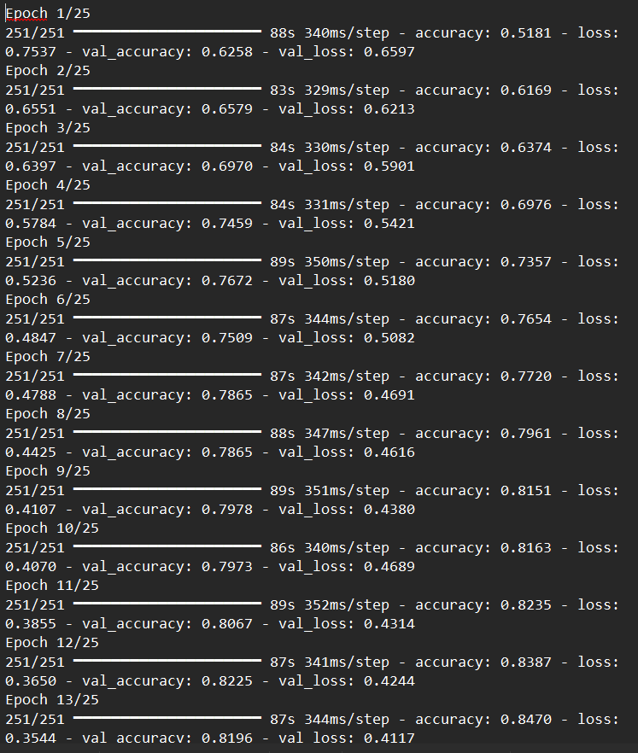
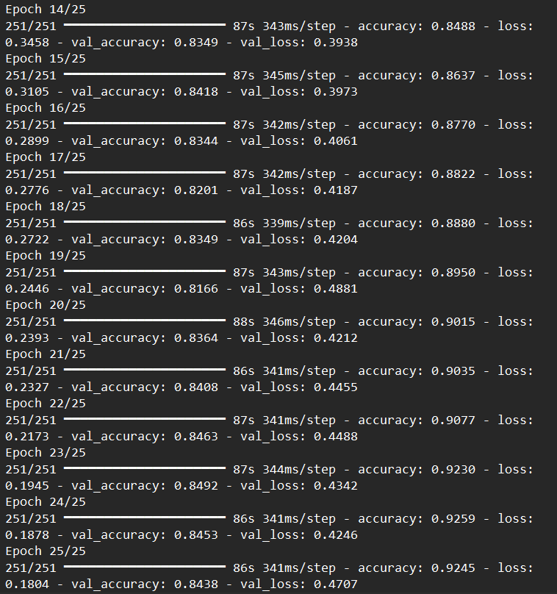

Slide 10
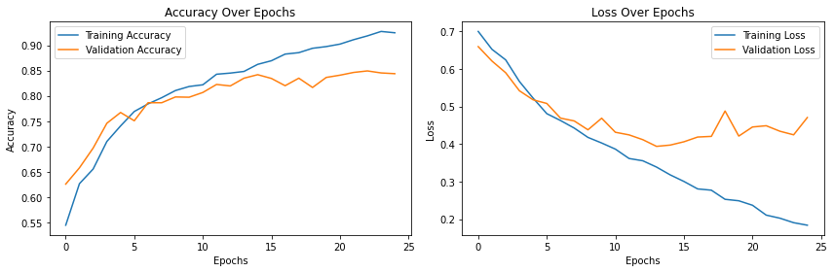

Slide 11
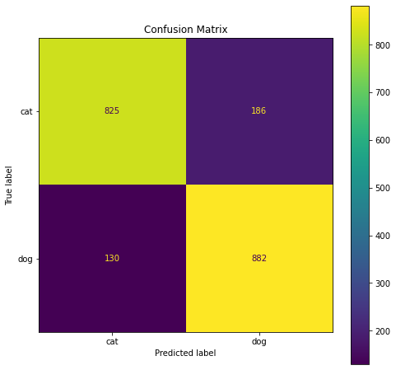
KARMAŞIKLIK MATRİSİ

Slide 12
